Slide 1
第13章 13.2.4 平面与平面的位置关系
第2课时 两平面垂直

Slide 2
学习目标
XUE XI MU BIAO
1.理解二面角及其平面角的概念并掌握二面角的平面角的一般作法，
会求简单的二面角的平面角.
2.掌握两个平面互相垂直的概念，能用定义和定理判定面面垂直.
3.掌握面面垂直的性质定理，并能利用面面垂直的性质定理证明一些
简单的问题.

Slide 3
内
容
索
引
知识梳理
题型探究
随堂演练
课时对点练

Slide 4
1
知识梳理
PART ONE

Slide 5
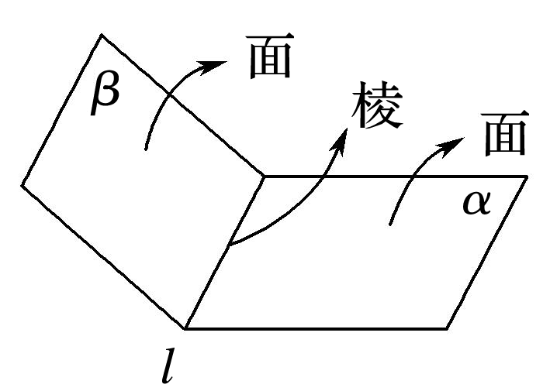
知识点一 二面角
概念 | 一般地，一条直线和由这条直线出发的 所组成 的图形
图示
两个半平面

Slide 6
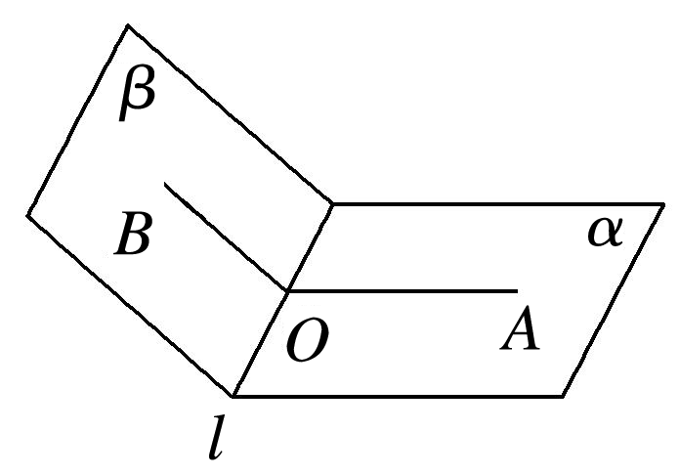
平面角 | 定义 | 一般地，以二面角的棱上任意一点为端点，在两个面内分别作垂直于 的射线，这两条射线所成的 叫作二面角的平面角
 | 图示
 | 符号 | OA⊂α，OB⊂β，α∩β＝l，O∈l，OA⊥l，OB⊥l⇒∠AOB是二面角的平面角
棱
角

Slide 7
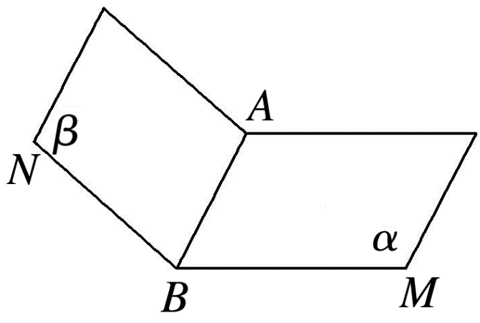
平面角 | 范围 | _______
 | 规定 | 二面角的大小可以用它的 来度量，二面角的平面角是多少度，就说这个二面角是多少度.平面角是 的二面角叫作直二面角
记法 |  | 如图，棱为AB，面为α，β的二面角，记作二面角_______ ，也可以记作____________
[0，π]
平面角
直角
α－AB
－β
M－AB－N

Slide 8
知识点二 平面与平面垂直
1.平面与平面垂直的概念
(1)定义：一般地，如果两个平面所成的二面角是 ，那么就说这两个平面互相垂直.
(2)画法：
直二面角
(3)记作： .
α⊥β

Slide 9
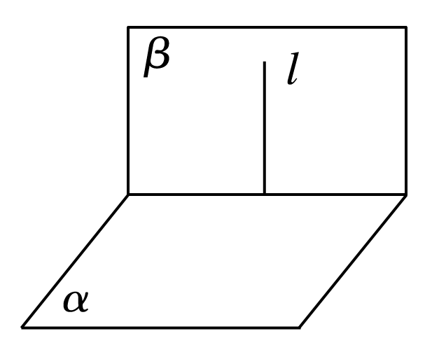
2.平面与平面垂直的判定定理
文字语言 | 如果一个平面过另一个平面的 ，那么这两个平面垂直
符号语言 | l⊥α， ⇒α⊥β
图形语言
垂线
l⊂β

Slide 10
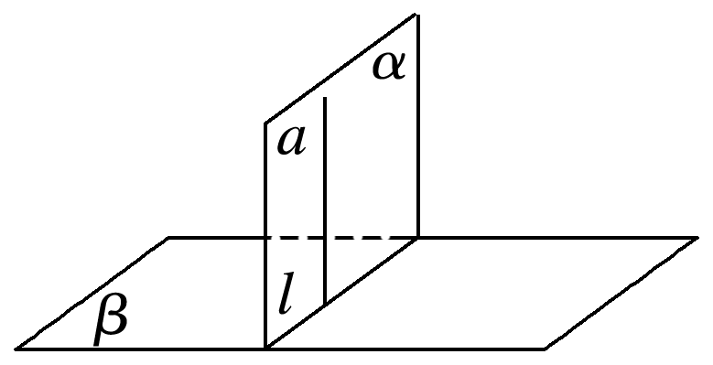
知识点三 平面与平面垂直的性质定理
文字语言 | 两个平面垂直，如果一个平面内有一条直线垂直于这两个平面的 ，那么这条直线与另一个平面_____
符号语言 | α⊥β，α∩β＝l， ， ⇒a⊥β
图形语言
交线
垂直
a⊂α
a⊥l

Slide 11
思考辨析 判断正误
SI KAO BIAN XI PAN DUAN ZHENG WU
1.组成二面角的平面角的两边所在直线所确定的平面与二面角的棱垂直.( )
2.若平面α内的一条直线垂直于平面β内的任意一条直线，则α⊥β.( )
3.若平面α⊥平面β，任取直线l⊂α，则必有l⊥β.( )
√
√
×

Slide 12
2
题型探究
PART TWO

Slide 13
一、二面角的求法
例1 (1)从空间一点P向二面角α－l－β的两个面α，β分别作垂线PE，PF，E，F为垂足，若∠EPF＝60°，则二面角α－l－β的平面角的大小是
A.60° B.120°
C.60°或120° D.不确定
√

Slide 14
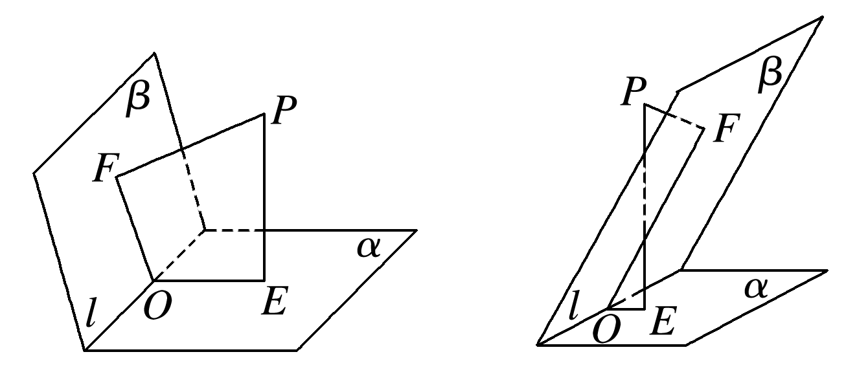
解析 如图所示，过PE，PF作一个平面γ与二面角α－l－β的棱交于点O，连接OE，OF.
因为PE⊥α，PF⊥β，所以PE⊥l，PF⊥l，
所以l⊥平面γ，所以l⊥OE，l⊥OF，
则∠EOF为α－l－β的平面角，且它与∠EPF相等或互补，
故二面角α－l－β的平面角的大小为60°或120°，故选C.

Slide 15
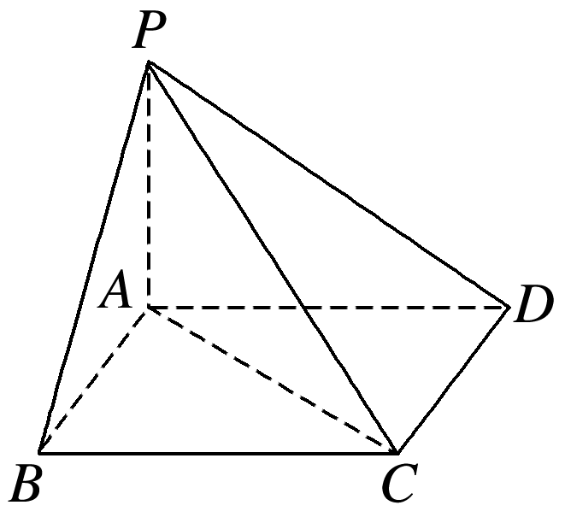
(2)四边形ABCD是正方形，PA⊥平面ABCD，且PA＝AB.
①求二面角A－PD－C的平面角的度数；
解 ∵PA⊥平面ABCD，CD⊂平面ABCD，
∴PA⊥CD，又四边形ABCD为正方形，
∴CD⊥AD，又PA∩AD＝A，PA，AD⊂平面PAD，
∴CD⊥平面PAD，又CD⊂平面PCD，
∴平面PAD⊥平面PCD.
∴二面角A－PD－C的平面角的度数为90°.

Slide 16
②求二面角B－PC－D的平面角的度数.

Slide 17
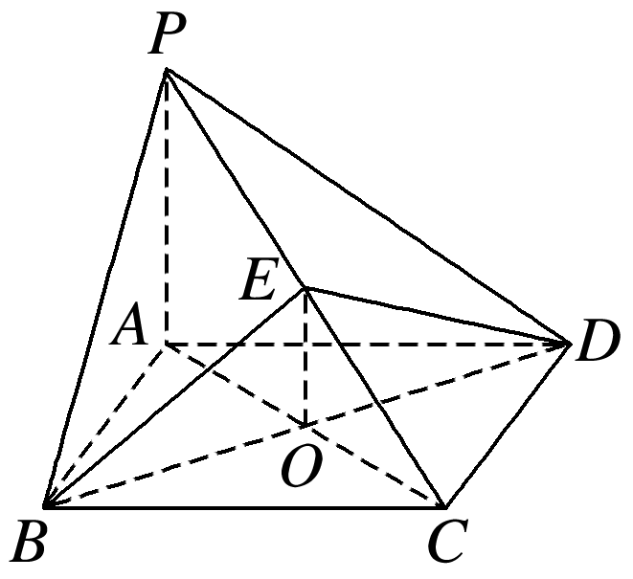
解 作BE⊥PC于E，连接DE，BD，且BD与AC交于点O，连接EO，如图.
由题意知△PBC≌△PDC，
则∠BPE＝∠DPE，
从而△PBE≌△PDE.
∴∠DEP＝∠BEP＝90°，
且BE＝DE.
∴∠BED为二面角B－PC－D的平面角.
∵PA⊥平面ABCD，BC⊂平面ABCD，
∴PA⊥BC.
又AB⊥BC，PA∩AB＝A，PA，AB⊂平面PAB，

Slide 18
∴BC⊥平面PAB，又PB⊂平面PAB，
∴BC⊥PB.
∴∠BED＝120°.
∴二面角B－PC－D的平面角的度数为120°.

Slide 19
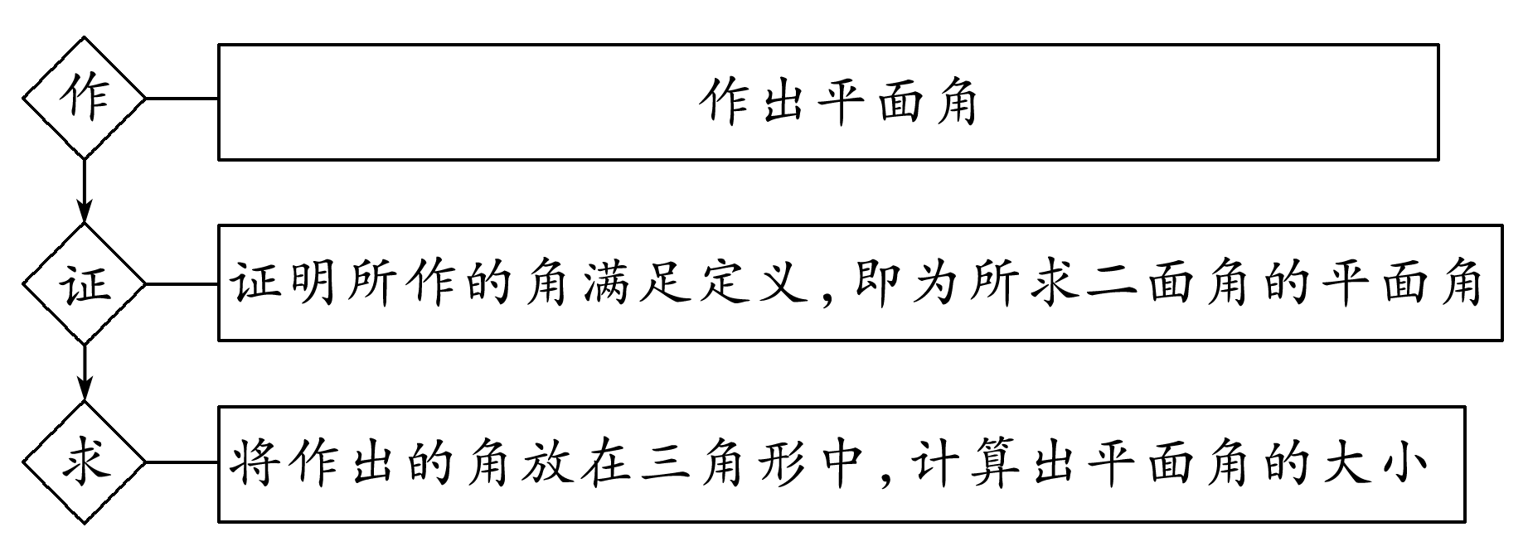
反思感悟
求二面角的平面角的大小的步骤

Slide 20
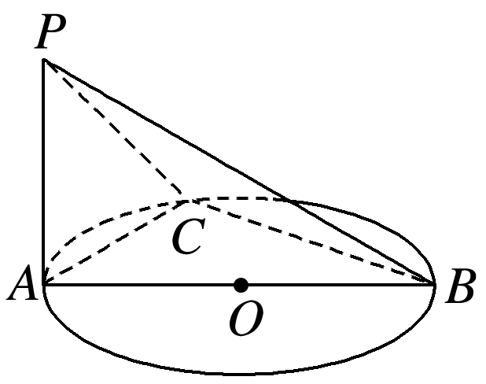
跟踪训练1 如图，AB是⊙O的直径，PA垂直于⊙O所在的平面，C是圆周上的一点，且PA＝AC，求二面角P－BC－A的大小.

Slide 21
解 由题意知PA⊥平面ABC，BC⊂平面ABC，
∴PA⊥BC.
∵AB是⊙O的直径，且点C在圆周上，
又∵PA∩AC＝A，PA，AC⊂平面PAC，
∴BC⊥平面PAC.
又PC⊂平面PAC，∴PC⊥BC.
又∵BC是二面角P－BC－A的棱，
∴∠PCA是二面角P－BC－A的平面角.
由PA＝AC知△PAC是等腰直角三角形，
∴∠PCA＝45°，即二面角P－BC－A的大小是45°.
∴AC⊥BC.

Slide 22
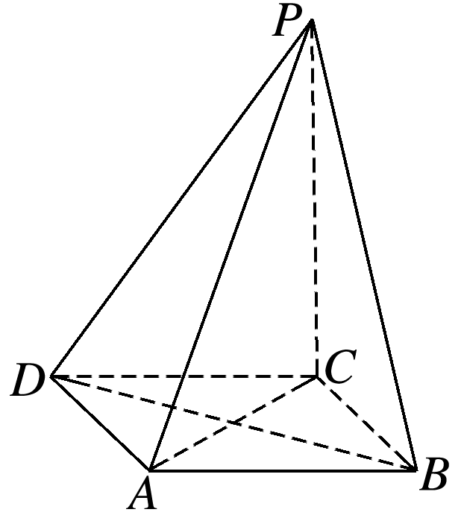
二、平面与平面垂直的判定定理
例2 如图，在边长为a的菱形ABCD中，∠ABC＝60°，PC⊥平面ABCD，求证：平面PDB⊥平面PAC.

Slide 23
证明 ∵PC⊥平面ABCD，BD⊂平面ABCD，
∴PC⊥BD.
∵四边形ABCD为菱形，
∴AC⊥BD，
又PC∩AC＝C，PC，AC⊂平面PAC，
∴BD⊥平面PAC.
∵BD⊂平面PDB，
∴平面PDB⊥平面PAC.

Slide 24
反思感悟
证明平面与平面垂直的方法
(1)利用定义：证明二面角的平面角为直角.
(2)利用面面垂直的判定定理：如果一个平面经过另一个平面的一条垂线，则这两个平面互相垂直.

Slide 25
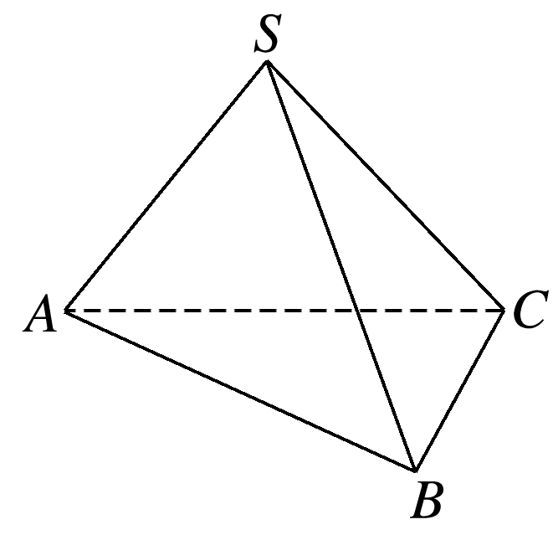
跟踪训练2 如图，已知在三棱锥S－ABC中，侧棱SA＝SB＝SC，∠ABC＝90°，求证：平面ABC⊥平面ASC.

Slide 26
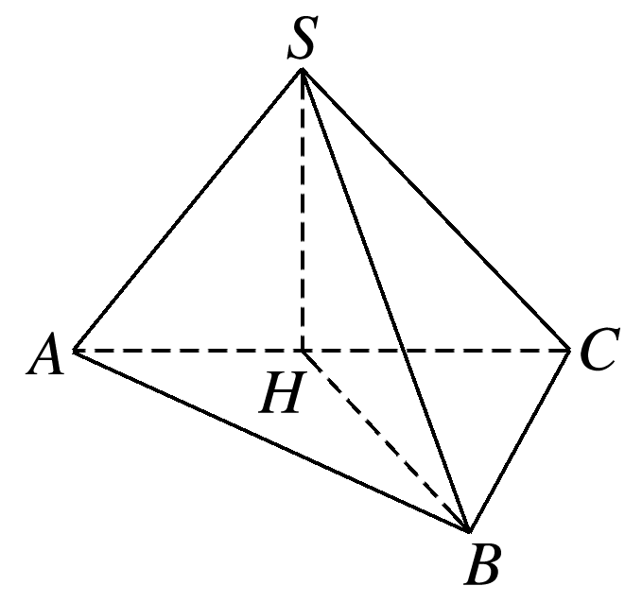
证明 作SH⊥AC交AC于点H，连接BH，
∵SA＝SC，∴AH＝HC.
在Rt△ABC中，H是AC的中点，
又SH＝SH，SA＝SB，
∴△SAH≌△SBH(SSS)，
∴SH⊥BH，
又AC∩BH＝H，AC，BH⊂平面ABC，
∴SH⊥平面ABC，
又SH⊂平面ASC，∴平面ABC⊥平面ASC.

Slide 27
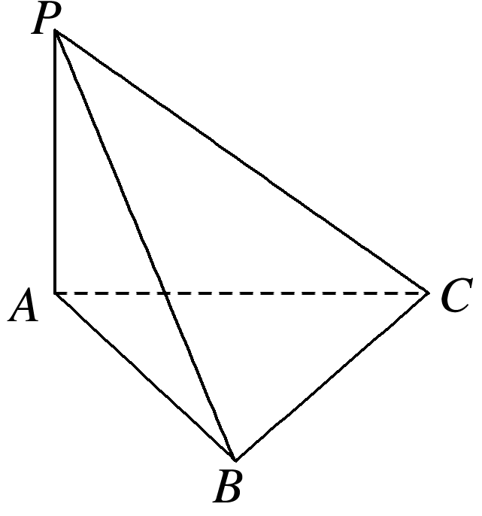
三、平面与平面垂直的性质定理
例3 如图，在三棱锥P－ABC中，PA⊥平面ABC，平面PAB⊥平面PBC.求证：BC⊥AB.

Slide 28
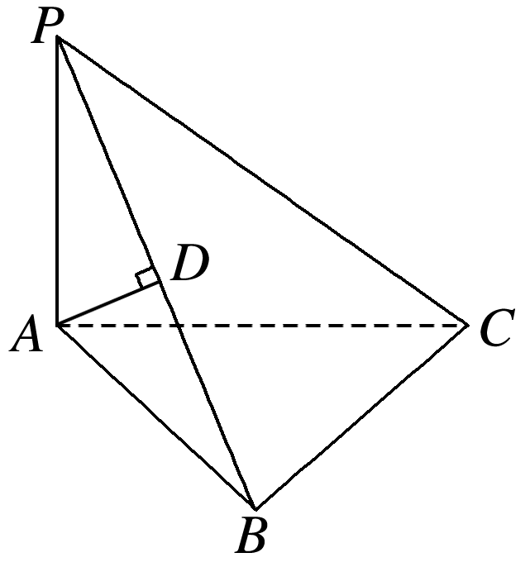
证明 如图，在平面PAB内，
作AD⊥PB于点D.
∵平面PAB⊥平面PBC，
且平面PAB∩平面PBC＝PB，
AD⊂平面PAB，
∴AD⊥平面PBC.
又BC⊂平面PBC，∴AD⊥BC.
又∵PA⊥平面ABC，BC⊂平面ABC，∴PA⊥BC，
又∵PA∩AD＝A，∴BC⊥平面PAB.
又AB⊂平面PAB，∴BC⊥AB.

Slide 29
反思感悟
利用面面垂直的性质定理证明线面垂直的问题时，要注意以下三点
(1)两个平面垂直.
(2)直线必须在其中一个平面内.
(3)直线必须垂直于它们的交线.

Slide 30
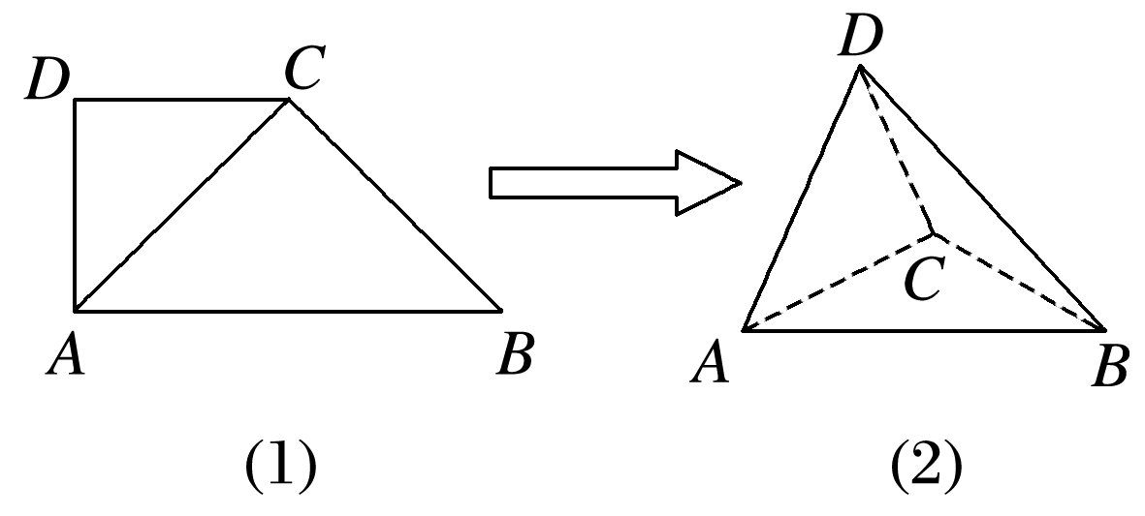
跟踪训练3 如图所示，在直角梯形ABCD中，∠ADC＝90°，CD∥AB，AB＝4，AD＝CD＝2.将△ADC沿AC折起，使平面ADC⊥平面ABC，得到空间图形D－ABC.求证：BC⊥平面ACD.

Slide 31
证明 如题图(1)，在梯形ABCD中，AD＝CD＝2，∠ADC＝90°，
过C作CE⊥AB，E为垂足(图略)，
则四边形AECD为正方形，∴CE＝AE＝EB＝2，
∴∠ACE＝∠BCE＝45°，
∴∠ACB＝90°，即BC⊥AC，
如题图(2)，平面ACD⊥平面ABC，且平面ACD∩平面ABC＝AC，
又BC⊂平面ABC，且BC⊥AC，
∴BC⊥平面ACD.

Slide 32
3
随堂演练
PART THREE

Slide 33
1.已知l⊥α，则过l与α垂直的平面
A.有1个 B.有2个
C.有无数个 D.不存在
√
解析 由面面垂直的判定定理知，凡过l的平面都垂直于平面α，这样的平面有无数个.
1
2
3
4
5

Slide 34
2.对于直线m，n和平面α，β，能得出α⊥β的一个条件是
A.m⊥n，m∥α，n∥β
B.m⊥n，α∩β＝m，n⊂α
C.m∥n，n⊥β，m⊂α
D.m∥n，m⊥α，n⊥β
√
解析 ∵n⊥β，m∥n，∴m⊥β，又m⊂α，
∴由面面垂直的判定定理，得α⊥β.
1
2
3
4
5

Slide 35
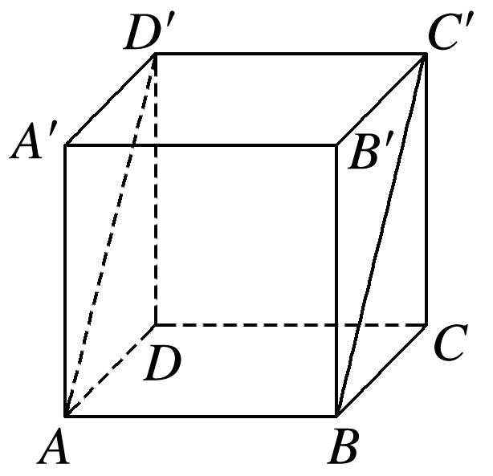
3.在正方体ABCD－A′B′C′D′中，二面角D′－AB－D的大小是
A.30° B.45° C.60° D.90°
√
解析 如图，由正方体的性质易知AB⊥平面ADD′A′，则AB⊥AD，AB⊥AD′，
则∠D′AD为二面角D′－AB－D的平面角，
又因为四边形ADD′A′为正方形，
所以∠D′AD＝45°，即二面角D′－AB－D的大小是45°，故选B.
1
2
3
4
5

Slide 36
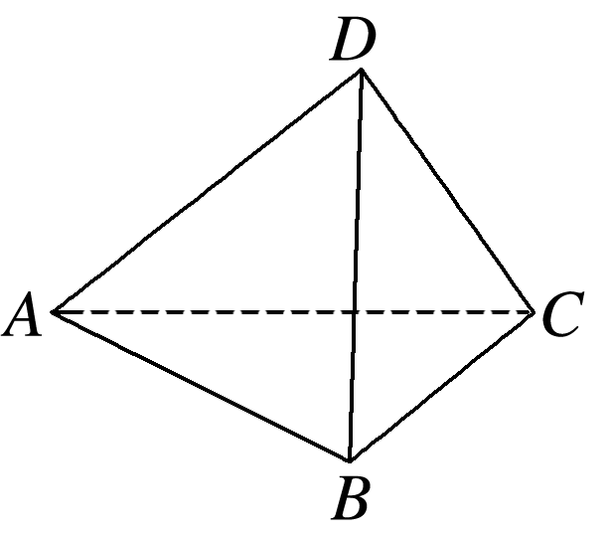
4.在三棱锥A－BCD中，AD⊥BC，AD⊥CD，则有
A.平面ABC⊥平面ADC B.平面ADC⊥平面BCD
C.平面ABC⊥平面BDC D.平面ABC⊥平面ADB
√
解析 如图，因为AD⊥BC，AD⊥CD，BC∩CD＝C，
所以AD⊥平面BCD，
又AD⊂平面ADC，
所以平面ADC⊥平面BCD.
故选B.
1
2
3
4
5

Slide 37
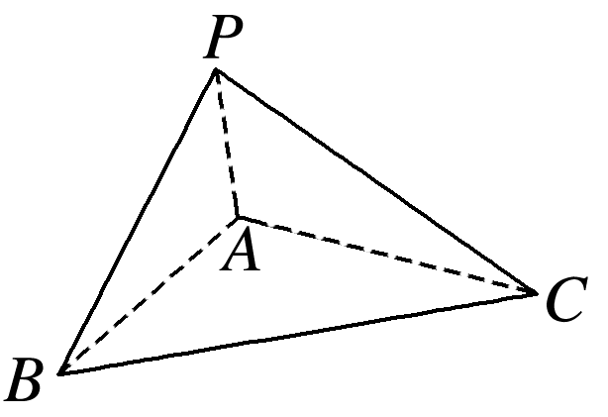
5.如图，在三棱锥P－ABC中，平面PAC⊥平面ABC，且∠PAC＝90°，PA＝1，AB＝2，则PB＝_____.
解析 平面PAC⊥平面ABC，
平面PAC∩平面ABC＝AC，
∠PAC＝90°，
∴PA⊥平面ABC，∴PA⊥AB，
1
2
3
4
5

Slide 38
课堂小结
KE TANG XIAO JIE
1.知识清单：
(1)二面角以及二面角的平面角.
(2)平面与平面垂直的判定定理.
(3)平面与平面垂直的性质定理.
2.方法归纳：转化法.
3.常见误区：面面垂直的性质定理中在其中一个面内作交线的垂线，与另一个平面垂直.

Slide 39
4
课时对点练
PART FOUR

Slide 40
基础巩固
1.下列命题正确的是
A.平面α内的一条直线a垂直于平面β内的无数条直线，则α⊥β
B.若平面α⊥β，则α内的直线垂直于平面β
C.若平面α⊥β，且α∩β＝l，则过α内一点P与l垂直的直线垂直于平面β
D.若直线a与平面α内的无数条直线都垂直，则不能说一定有a⊥α
√
1
2
3
4
5
6
7
8
9
10
11
12
13
14
15
16

Slide 41
解析 A项，平面α内的一条直线a垂直于平面β内的任意一条直线，则α⊥β，故A错误；
B项，由面面垂直的性质定理知，只有垂直于交线的直线才垂直于另一个平面，故B错误；
C项，平面α⊥β，且α∩β＝l，则过α内一点P与l垂直的直线，只有当此直线在α内时才垂直于β，故C错误；
D项，a与平面α内的任意一条直线都垂直可以推出a⊥α，故D正确.
1
2
3
4
5
6
7
8
9
10
11
12
13
14
15
16

Slide 42
2.设m，n是两条不同的直线，α，β是两个不同的平面，则下列说法中正确的是
A.若m∥α，n⊥β，m⊥n，则α⊥β
B.若m∥α，n⊥β，m⊥n，则α∥β
C.若m∥α，n⊥β，m∥n，则α⊥β
D.若m∥α，n⊥β，m∥n，则α∥β
√
解析 ∵m∥α，m∥n，∴n∥α或n⊂α，
又n⊥β，∴α⊥β.
1
2
3
4
5
6
7
8
9
10
11
12
13
14
15
16

Slide 43
3.已知一个二面角的两个半平面分别平行于另一个二面角的两个半平面，若这两个二面角的平面角均为锐角，则这两个二面角的关系是
A.相等 B.互补
C.相等或互补 D.既不相等也不互补
√
解析 画图(图略)易得到满足已知条件的两个二面角相等或互补，若它们的平面角均为锐角，则这两个二面角相等.
1
2
3
4
5
6
7
8
9
10
11
12
13
14
15
16

Slide 44
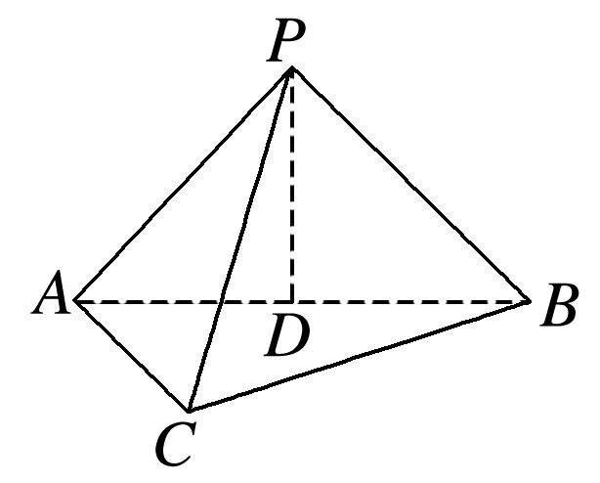
4.如图所示，在三棱锥P－ABC中，平面PAB⊥平面ABC，PA＝PB，AD＝DB，则
A.PD⊂平面ABC
B.PD⊥平面ABC
C.PD与平面ABC相交但不垂直
D.PD∥平面ABC
√
解析 因为PA＝PB，AD＝DB，所以PD⊥AB.
又因为平面PAB⊥平面ABC，平面PAB∩平面ABC＝AB，PD⊂平面PAB，
所以PD⊥平面ABC.
1
2
3
4
5
6
7
8
9
10
11
12
13
14
15
16

Slide 45
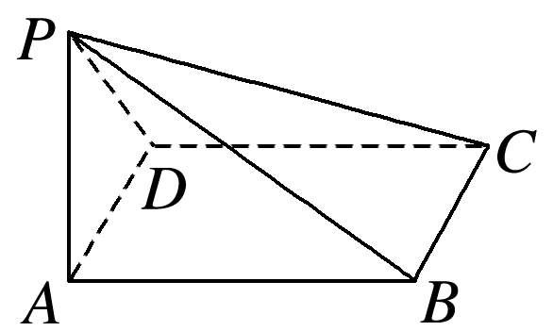
5.(多选)如图，已知PA⊥矩形ABCD所在的平面，则下列说法正确的有
A.平面PAD⊥平面PAB
B.平面PAD⊥平面PCD
C.平面PBC⊥平面PAB
D.平面PBC⊥平面PCD
√
√
√
解析 由题意可得CD⊥平面PAD，AB⊥平面PAD，
BC⊥平面PAB，
∴平面PCD⊥平面PAD，平面PAB⊥平面PAD，平面PBC⊥平面PAB，故选ABC.
1
2
3
4
5
6
7
8
9
10
11
12
13
14
15
16

Slide 46
6.在正四面体P－ABC中，D，E，F分别是AB，BC，AC的中点，有下列四个命题：
①BC∥平面PDF；
②平面PDF⊥平面ABC；
③DF⊥平面PAE；
④平面PAE⊥平面ABC.
其中正确命题的序号是________.
①③④
1
2
3
4
5
6
7
8
9
10
11
12
13
14
15
16

Slide 47
解析 因为D，F分别是AB，AC的中点，
所以DF∥BC，
又DF⊂平面PDF，BC⊄平面PDF，
所以BC∥平面PDF，故①正确；
因为E是BC的中点，所以BC⊥AE，BC⊥PE.
因为AE∩PE＝E，所以BC⊥平面PAE.
因为BC⊂平面ABC，所以平面PAE⊥平面ABC，故④正确；
因为DF∥BC，所以DF⊥平面PAE，故③正确；
只有②不正确.故正确的命题为①③④.
1
2
3
4
5
6
7
8
9
10
11
12
13
14
15
16

Slide 48
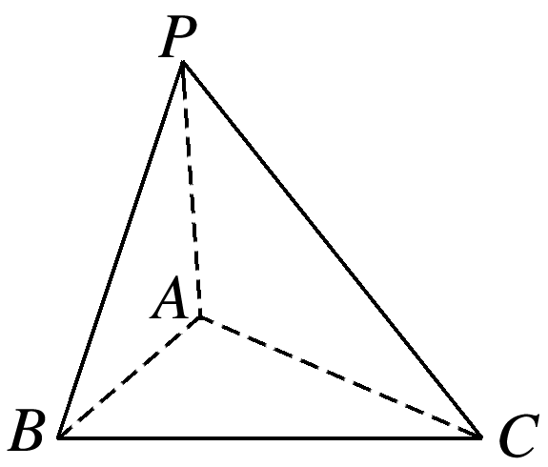
7.如图所示，在三棱锥P－ABC中，PA⊥平面ABC，∠BAC＝90°，则二面角B－PA－C的大小为________.
90°
解析 因为PA⊥平面ABC，BA⊂平面ABC，CA⊂平面ABC，
所以BA⊥PA，CA⊥PA，因此，∠BAC为二面角B－PA－C的平面角，
又∠BAC＝90°，所以二面角B－PA－C的大小为90°.
1
2
3
4
5
6
7
8
9
10
11
12
13
14
15
16

Slide 49
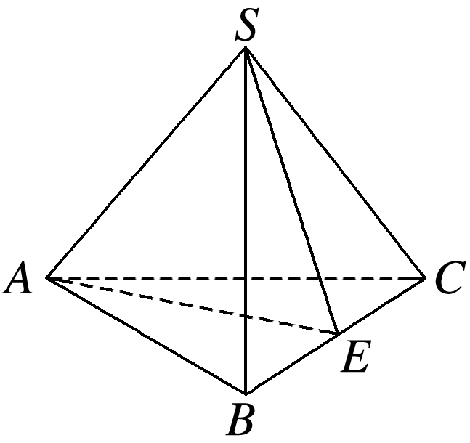
8.已知正三棱锥S－ABC的所有棱长均为2，则侧面与底面所成二面角的
余弦值为_____.
解析 如图，取BC的中点E，连接SE，AE，
∵SB＝SC＝AB＝AC，
∴SE⊥BC，AE⊥BC，
∴∠SEA即为所求二面角的平面角，
1
2
3
4
5
6
7
8
9
10
11
12
13
14
15
16

Slide 50
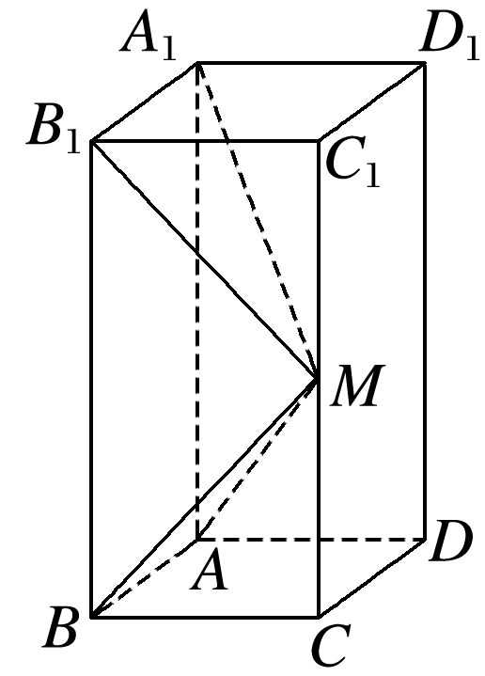
9.如图所示，在长方体ABCD－A₁B₁C₁D₁中，AB＝AD＝1，AA₁＝2，M是棱CC₁的中点.求证：平面ABM⊥平面A₁B₁M.
1
2
3
4
5
6
7
8
9
10
11
12
13
14
15
16

Slide 51
证明 由长方体的性质可知A₁B₁⊥平面BCC₁B₁，
又BM⊂平面BCC₁B₁，
所以A₁B₁⊥BM.
又CC₁＝2，M为CC₁的中点，
所以C₁M＝CM＝1.
又B₁B＝2，
所以B₁M²＋BM²＝B₁B²，从而BM⊥B₁M.
1
2
3
4
5
6
7
8
9
10
11
12
13
14
15
16

Slide 52
又A₁B₁∩B₁M＝B₁，A₁B₁，B₁M⊂平面A₁B₁M，
所以BM⊥平面A₁B₁M，
因为BM⊂平面ABM，
所以平面ABM⊥平面A₁B₁M.
1
2
3
4
5
6
7
8
9
10
11
12
13
14
15
16

Slide 53
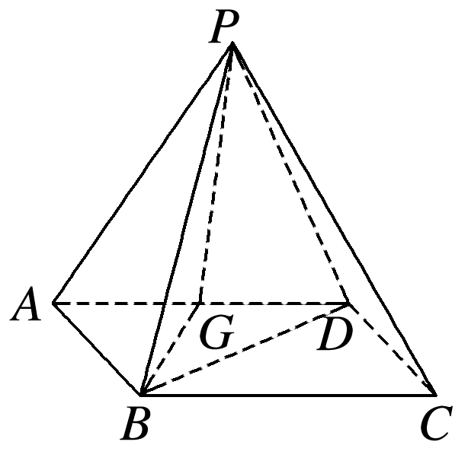
10.如图所示，P是四边形ABCD所在平面外的一点，四边形ABCD是∠DAB＝60°且边长为a的菱形，△PAD为正三角形，其所在平面垂直于底面ABCD，G为AD的中点.求证：
(1)BG⊥平面PAD；
1
2
3
4
5
6
7
8
9
10
11
12
13
14
15
16

Slide 54
证明 ∵四边形ABCD是菱形且∠DAB＝60°，
∴△ABD是正三角形，∴BG⊥AD.
又平面PAD∩平面ABD＝AD，
平面PAD⊥平面ABD，BG⊂平面ABD，
∴BG⊥平面PAD.
1
2
3
4
5
6
7
8
9
10
11
12
13
14
15
16

Slide 55
(2)AD⊥PB.
证明 由(1)可知BG⊥AD，PG⊥AD，BG∩PG＝G，BG，PG⊂平面PBG，
∴AD⊥平面PBG，
又PB⊂平面PBG，∴AD⊥PB.
1
2
3
4
5
6
7
8
9
10
11
12
13
14
15
16

Slide 56
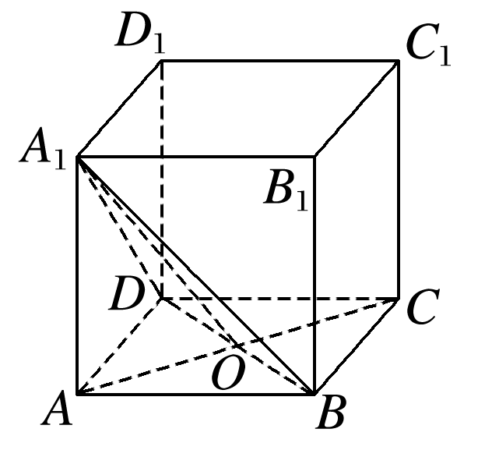
综合运用
11.在正方体ABCD－A₁B₁C₁D₁中，截面A₁BD与底面ABCD所成的二面角A₁－BD－A的正切值等于
√
解析 如图所示，连接AC交BD于点O，连接A₁O，
则∠A₁OA为二面角A₁－BD－A的平面角，
1
2
3
4
5
6
7
8
9
10
11
12
13
14
15
16

Slide 57
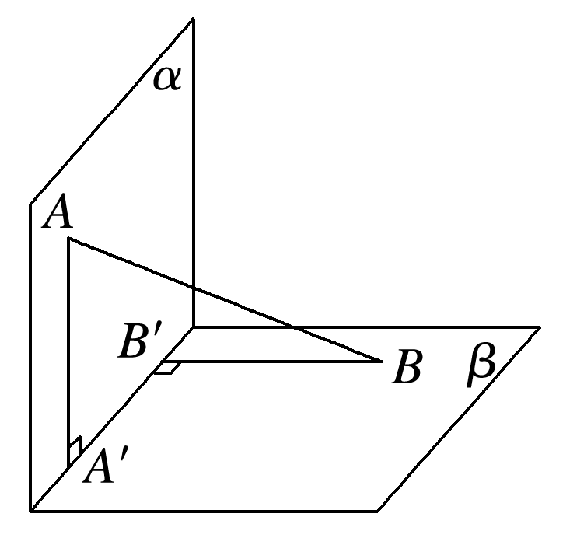
12.如图，平面α⊥平面β，A∈α，B∈β，AB与两平面α，β所成的角分别为 .过A，B分别作两平面交线的垂线，垂足为A′，B′，则AB∶A′B′等于
A.2∶1 B.3∶1
C.3∶2 D.4∶3
√
1
2
3
4
5
6
7
8
9
10
11
12
13
14
15
16

Slide 58
∴在Rt△BB′A′中，得A′B′＝a，
∴AB∶A′B′＝2∶1.
1
2
3
4
5
6
7
8
9
10
11
12
13
14
15
16

Slide 59
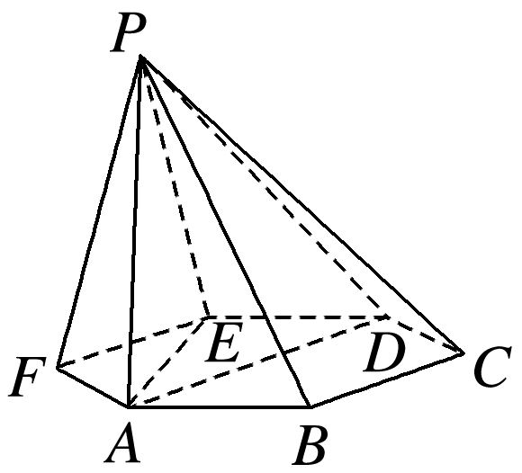
13.如图，已知六棱锥P－ABCDEF的底面是正六边形，PA⊥平面ABC，PA＝2AB，则下列结论中正确的是
A.PB⊥AD
B.平面PAB⊥平面PBC
C.直线BC∥平面PAE
D.直线PD与平面ABC所成的角为45°
√
1
2
3
4
5
6
7
8
9
10
11
12
13
14
15
16

Slide 60
解析 ∵PA⊥平面ABC，
∴∠ADP是直线PD与平面ABC所成的角.
∵六边形ABCDEF是正六边形，∴AD＝2AB，
∴直线PD与平面ABC所成的角为45°.
1
2
3
4
5
6
7
8
9
10
11
12
13
14
15
16

Slide 61
14.α，β是两个不同的平面，m，n是平面α及β之外的两条不同的直线，给出四个论断：
①m⊥n；②α⊥β；③n⊥β；④m⊥α.
以其中三个论断作为条件，余下一个论断作为结论，写出你认为正确的一个命题_________________________.
①③④⇒②(或②③④⇒①)
1
2
3
4
5
6
7
8
9
10
11
12
13
14
15
16

Slide 62
解析 共有四个命题：①②③⇒④，①②④⇒③，①③④⇒②，②③④⇒①.
对于①②③⇒④，若m⊥n，α⊥β，n⊥β，则m与α可平行或相交，故命题错误；
对于①②④⇒③，若m⊥n，α⊥β，m⊥α，则n与β可平行或相交，故命题错误；
对于①③④⇒②，因为m⊥n，n⊥β，则m⊂β或m∥β，又因为m⊥α，则α⊥β，故命题正确；
对于②③④⇒①，因为m⊥α，α⊥β，则m⊂β或m∥β，又因为n⊥β，则m⊥n，命题正确.
1
2
3
4
5
6
7
8
9
10
11
12
13
14
15
16

Slide 63
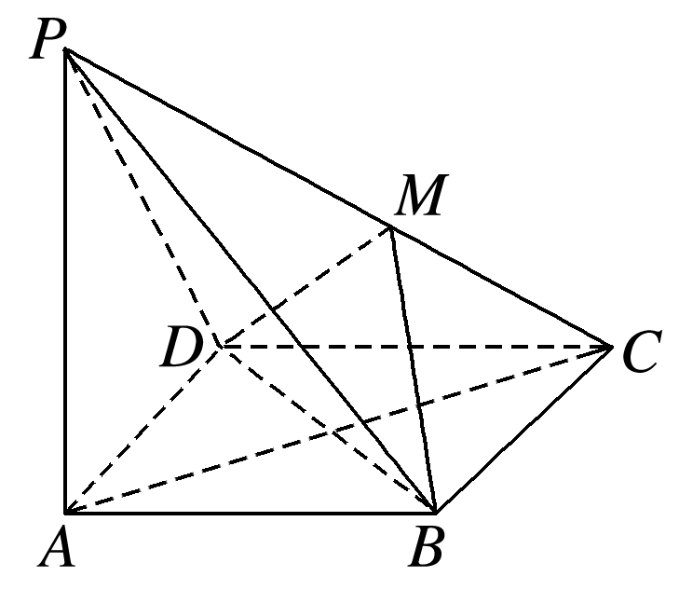
拓广探究
15.如图所示，在四棱锥P－ABCD中，PA⊥底面ABCD，且底面各边都相等，M是PC上的一动点，当点M满足________________________时，平面MBD⊥平面PCD.(只要填写一个你认为是正确的条件即可)
DM⊥PC(或BM⊥PC等)
1
2
3
4
5
6
7
8
9
10
11
12
13
14
15
16

Slide 64
解析 由题意得BD⊥AC，
∵PA⊥平面ABCD，∴PA⊥BD.
又PA∩AC＝A，PA，AC⊂平面PAC，
∴BD⊥平面PAC，∴BD⊥PC.
∴当DM⊥PC(或BM⊥PC)时，
即有PC⊥平面MBD，
而PC⊂平面PCD，
∴平面MBD⊥平面PCD.
1
2
3
4
5
6
7
8
9
10
11
12
13
14
15
16

Slide 65
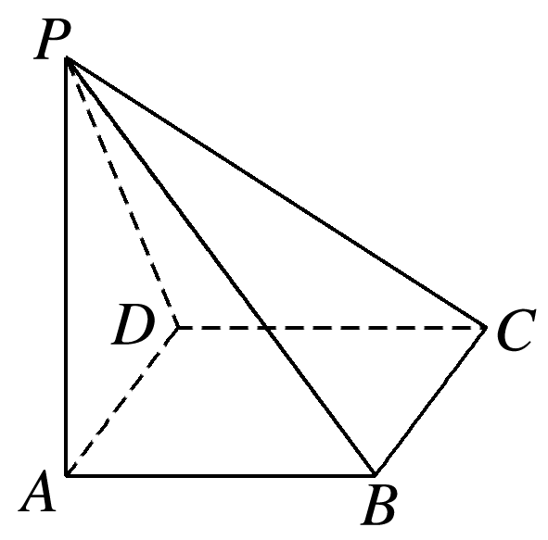
16.如图所示，四棱锥P—ABCD的底面ABCD是菱形，∠BCD＝60°，PA⊥底面ABCD.在CD上确定一点E，使得平面PBE⊥平面PAB.
1
2
3
4
5
6
7
8
9
10
11
12
13
14
15
16

Slide 66
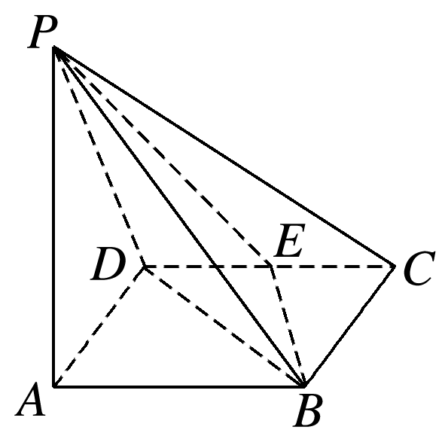
解 如图，取CD的中点E，连接PE，BE，BD.
由底面ABCD是菱形且∠BCD＝60°知，
△BCD是等边三角形.
因为E是CD的中点，所以BE⊥CD.
又AB∥CD，所以BE⊥AB.
又因为PA⊥平面ABCD，BE⊂平面ABCD，
所以PA⊥BE.
而PA∩AB＝A，PA，AB⊂平面PAB，
所以BE⊥平面PAB.
1
2
3
4
5
6
7
8
9
10
11
12
13
14
15
16

Slide 67
又BE⊂平面PBE，
所以平面PBE⊥平面PAB.
所以当E为CD的中点时，平面PBE⊥平面PAB.
1
2
3
4
5
6
7
8
9
10
11
12
13
14
15
16

Slide 68
本课结束
更多精彩内容请登录：www.xinjiaoyu.com

